Slide 1
Apprendre et évaluer autrement
en mathématique
Site : eam.recitmst.qc.ca
Présentation : monurl.ca/mst8fev22
Sonya Fiset et Stéphanie Rioux
RÉCIT MST
Cette présentation est réalisée en collaboration avec le RÉCIT MST est mise à disposition, sauf exception, selon les termes de la Licence CC.
Notes:
SR
Lien de l’article sur le site du RÉCIT MST :
Lien de la présentation : https://monurl.ca/mst9fev21
Lien du site : evaluerautrementenmath.recitmst.qc.ca

Slide 2
Plan de la rencontre
Historique rapide - Pourquoi?
Wooclap… connaissez-vous…?
Expérimentation - Menu Math
Expérimentation - Math en 3 temps
Expérimentation - Open Middle
Exploration - Tâches créatives
Quelle compétence évaluer?
Publications à venir
Badges
Notes:
SR

Slide 3
Historique rapide… Pourquoi?
Réflexion sur la nature de l’évaluation…
Pandémie …
Sondage auprès des CP math (évaluation à distance)
Résultats (outils numériques, traces, compétence, tricherie/plagiat)
Formation d’un comité de travail - Production et publication du site
Réflexion et travaux en poursuite continue…
Apprentissage et évaluation
Notes:
Sonya
Se référer au site

Slide 4
Wooclap… Connaissez-vous…?
Notes:
SR
Wooclap : https://app.wooclap.com/JFLGAY
https://www.wooclap.com/PFXDNF
Ne pas oublier de le lancer!

Slide 5
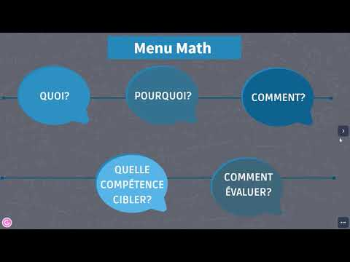
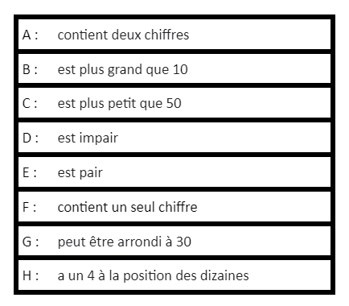
Expérimentation - Menu Math
Caractéristiques des nombres au 1er cycle
Ressources:
Lien vers la tâche
Version numérique avec Slides
Section « Menu Math » du site
Notes:
SF
Lien de la tâche papier : https://docs.google.com/document/d/1s4EOph53r_pe4GmN11_POToupVtulfNU/edit?usp=sharing&ouid=117789784863254704771&rtpof=true&sd=true
Slides : https://docs.google.com/presentation/d/1eiBB4jwnKj5kKCPnD_jtaBtLGAP3O2FBUopU_qUXQZc/edit?usp=sharing

Slide 6
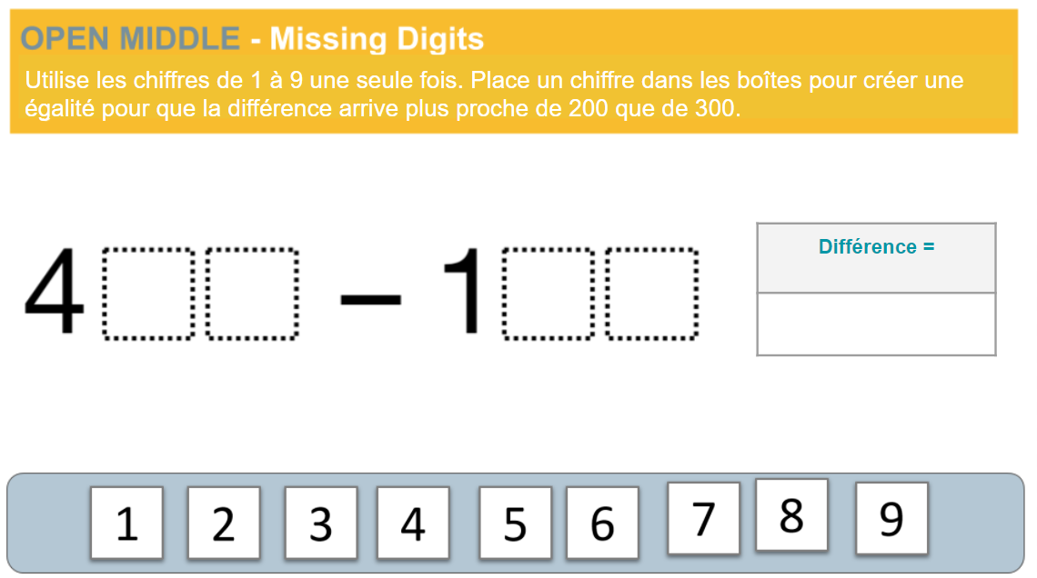
Expérimentation - Open Middle
Ressources:
Lien numérique de la tâche Slides
Lien vers une banque de tâches PPT - Slides - GeoGebra - Graspable Math - Desmos
Section « Open Middle » du site
Notes:
SF
1- Inscrire dans le clavardage votre essai 1. 2- Identifier une stratégie avant l’essai 2.
Lien de l’activité : https://docs.google.com/presentation/d/13CC-CdaUzmWLG-y8UCmvDJMEEy79176-pgPKEbmmUbA/edit?usp=sharing
C1 : tâche ouverte, plusieurs réponses, réponse optimale
C2 : est-ce que ce nombre est la réponse optimale? est-il vrai que les nombres x et x sont des solutions à ce problème?
Cadre d’évaluation :

Slide 7
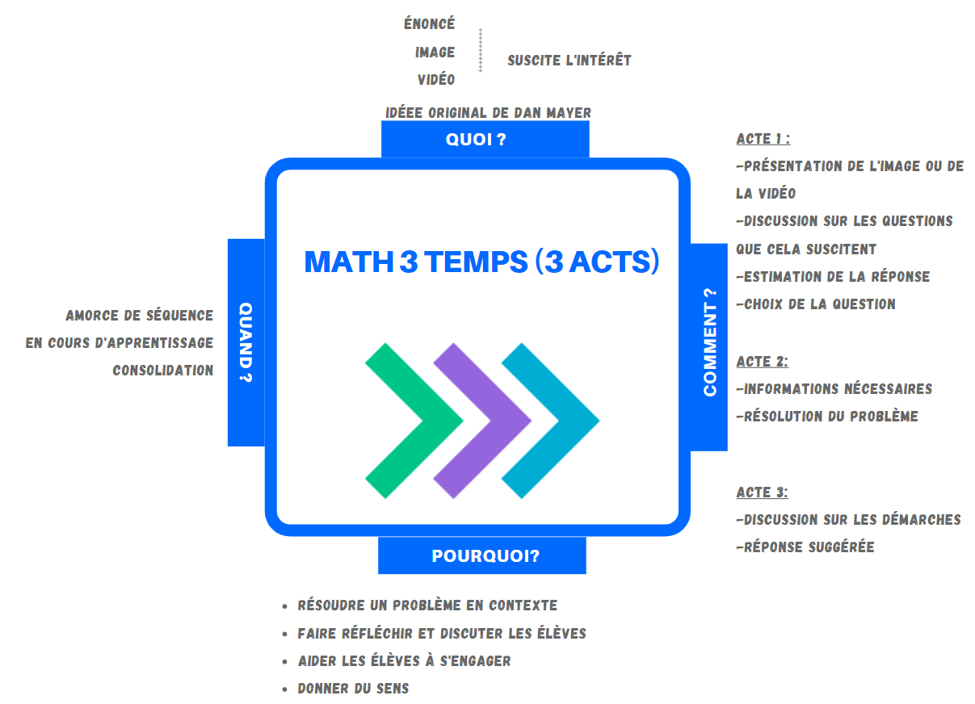
Expérimentation - Math en 3 temps
Ressources:
Version Desmos - Lien élève
Version Microsoft Form
Tâche originale de Dan Meyer
Section « Math en 3 temps » du site
Notes:
SR

Slide 8
Exploration - Tâches créatives
Section « Tâches créatives » du site
Notes:
SR

Slide 9
Quelle compétence peut-on évaluer?
Lien vers cette ressource - Disponible aussi sur le site
Notes:
SF
Site : vidéo temps 2:40 C1 -
Attention en lien avec CD1, CD2, en apprentissage
C1: Résoudre une situation-problème mathématique
C2 : Raisonner à l’aide de concepts
C3 : Communiquer à l’aide du langage mathématique

Slide 10
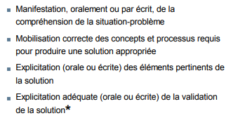
Quelle compétence peut-on évaluer?
Comp 1 - Résoudre Comp 2 - Raisonner
Comp 3 - Langage mathématique
Vidéo
Cadre d’évaluation des apprentissages au primaire
Notes:
SF Cadre d’évaluation des apprentissages au primaire :http://www.education.gouv.qc.ca/fileadmin/site_web/documents/education/jeunes/pfeq/CE_PFEQ_mathematique-primaire_2011.pdf
Vidéo : https://www.youtube.com/watch?v=SPE4eWdLJlI
Attention en lien avec CD1, CD2, en apprentissage
C1 : situation non-familiaire provoquée par un aspect de nouveauté- ouverture - validation aller-retour, forme attendue de la solution, pas nécessairement de longues tâches où la lecture domine
C2 : proglème ouvert, concepts, démarche, arriver à une conclusion, justifier, comparer, convaincre

Slide 11
Sections à venir ou qui viennent d’être publiées
Engagement cognitif et participation active des élèves
Causeries mathématiques
Programmation et robotique
Triangulation - Preuves d’apprentissage
Notes:
SR

Slide 12
Badge de participation à cette présentation
Créer compte gratuit sur Campus RÉCIT;
Valider avec courriel, se connecter;
S’inscrire à ce cours en 2 clics;
Cliquer sur ce lien placé dans le clavardage.
Autres badges
Notes:
Sonya
Lien pour le badge : https://campus.recit.qc.ca/mod/page/view.php?id=13244

Slide 13
Merci!
Bonne expérimentation!
equipe@recitmst.qc.ca
Page Facebook
Twitter
Chaîne YouTube
Questions?
Ces formations du RÉCIT sont mises à disposition, sauf exception, selon les termes de la Licence Creative Commons Attribution - Pas d’Utilisation Commerciale - Partage dans les Mêmes Conditions 4.0 International.

Slide 14
Quelle compétence peut-on évaluer?
Permet de construire des objets mathématiques, de leur donner du sens, de mobiliser des savoirs connus, de développer des stratégies et de mettre en œuvre diverses attitudes liées notamment à la confiance en soi et à l’autonomie. Résoudre une situation problème s’avère une compétence complexe dont l’exercice mobilise le raisonnement et développe l’intuition créatrice. Elle rend ainsi l’élève apte à faire face à la nouveauté et à relever des défis à sa portée.
Contrairement à ce qui est souvent véhiculé, la compétence 1 ne se développe pas seulement avec de longs problèmes où la compétence en lecture domine. Ce n'est donc pas le type de tâche, mais plutôt le moment dans l'apprentissage, l'intention derrière le problème (liée aux composantes de la C1), le pilotage, la démarche créatrice que provoque le problème qui permet de développer la compétence visée.
Pour la C1, la démarche créatrice est provoquée par l'aspect de nouveauté qui peut venir de:
la situation elle-même;
la combinaison des concepts, des processus et des stratégies qui peuvent être mobilisés pour résoudre la situation;
la forme attendue de la solution.
Notes:
Site :
Attention en lien avec CD1, CD2, en apprentissage
C1 : situation non-familiaire provoquée par un aspect de nouveatué- ouverture - validation aller-retour, forme attendue de la solution, pas nécessairement de longues tâches où la lecture domine
C2 :

